Slide 1



TIẾNG VIỆT 3
Tuần 4
Bài 08: TẠM BIỆT MÙA HÈ
Tiết 3: Luyện tập

Slide 2
KHỞI ĐỘNG

Slide 3
Nhớ lại bài Đọc: Tạm biệt mùa hè
Trả lời câu hỏi sau:
? Vào kì nghỉ hè, Diệu đã được làm những gì?

Slide 4
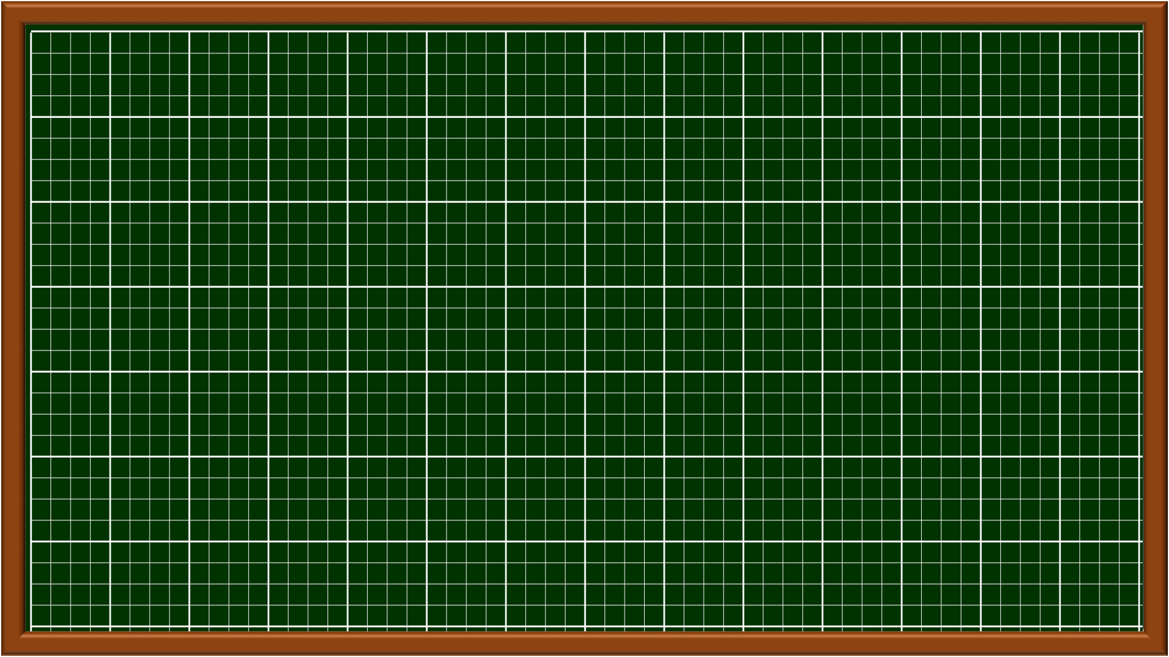
Thứ ngày κáng năm 202…
TΗĞng VΗİΙ
Luyện tập
Mở rộng vốn từ về mùa hè
Dấu hai chấm
S/40

Slide 5




Yêu cầu cần đạt
Tìm được các từ ngữ về mùa hè, đặt câu với một trong các từ ngữ tìm được.
Hiểu được tác dụng của dấu hai chấm và vận dụng sử dụng dấu hai chấm cho phù hợp khi viết câu hay đoạn văn.

Slide 6
Bài 1: Tìm các từ nói về mùa hè (theo gợi ý dưới đây):
Thời tiết | Đồ ăn thức uống | Đồ dùng | Trang phục | Hoạt động
M: nóng nực | kem | quạt | áo phông | bơi

Slide 7
Thảo luận nhóm 5: Tìm từ nói về mùa hè (theo gợi ý)
PHIẾU THẢO LUẬN NHÓM
Thời tiết | Đồ ăn thức uống | Đồ dùng | Trang phục | Hoạt động
M: nóng nực | kem | quạt | áo phông | bơi
váy
nóng bức
nước ép hoa quả
điều hòa
tắm biển
oi bức
chè thập cẩm
máy lạnh
quần soóc
leo núi
oi nồng
sữa chua
……
quần áo bơi
dã ngoại
oi ả
cam
áo ba lỗ
xây lâu đài cát
……
……
……
……
Từ chỉ đặc điểm
Từ chỉ
sự vật
Từ chỉ
sự vật
Từ chỉ
sự vật
Từ chỉ
hoạt động

Slide 8
Đặt câu với một trong các từ vừa tìm được:
Thời tiết | Đồ ăn thức uống | Đồ dùng | Trang phục | Hoạt động
M: nóng nực | kem | quạt | áo phông | bơi
nóng bức
nước ép hoa quả
điều hòa
váy
tắm biển
oi bức
chè thập cẩm
máy lạnh
quần soóc
leo núi
oi nồng
sữa chua
……
quần áo bơi
dã ngoại
oi ả
cam
áo ba lỗ
xây lâu đài cát
……
……
……
……
Ví dụ: Thời tiết mùa hè rất nóng nực.
Lưu ý: - Khi đặt câu, câu cần biểu thị một ý trọn vẹn.
- Về hình thức: Đầu câu phải viết hoa, cuối câu nhớ đặt dấu chấm.

Slide 9
Bài 3: Chọn dấu chấm hay dấu hai chấm thay cho ô vuông:
Các bạn chắc chắn sẽ kể về những chuyến du lịch kì thú của mình: ra biển, lên núi, đến thăm những thành phố lớn, …
a. Để trích dẫn lời nói của nhân vật
b. Để báo hiệu phần liệt kê, giải thích
c. Để kết thúc câu

Slide 10
Bài 3: Chọn dấu chấm hay dấu hai chấm thay cho ô vuông
a. Mùa hè có rất nhiều loại hoa hoa hồng, hoa phượng, hoa mười giờ, … Hoa nào cũng đẹp, cũng rực rỡ sắc màu
:
.
b. Có nhiều hoạt động thú vị mà bạn có thể làm khi hè đến đi cắm trại, đi tắm biển, tham gia các câu lạc bộ, …
:

Slide 11
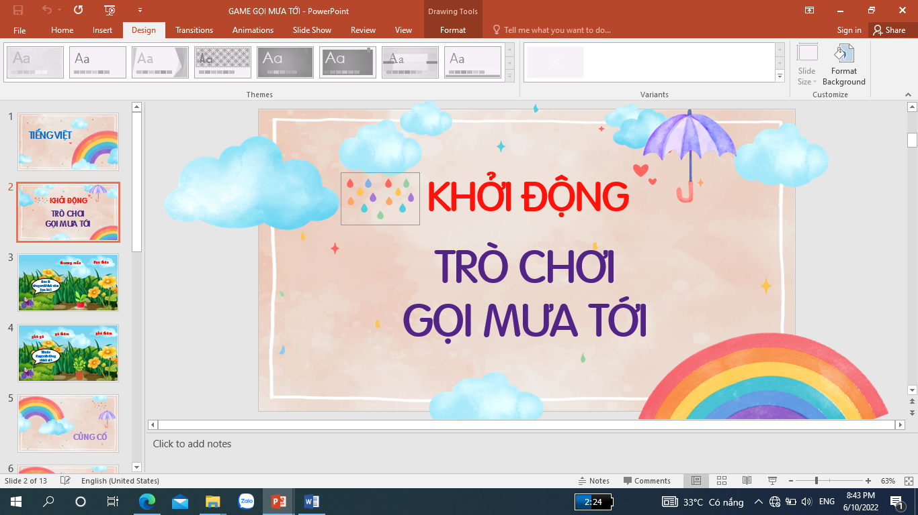
TRÒ CHƠI
GỌI MƯA TỚI

Slide 12
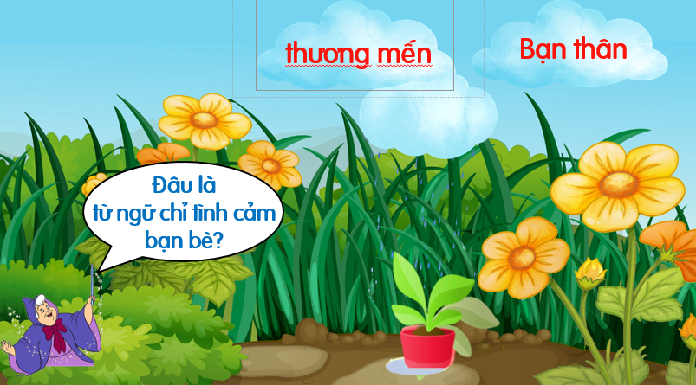
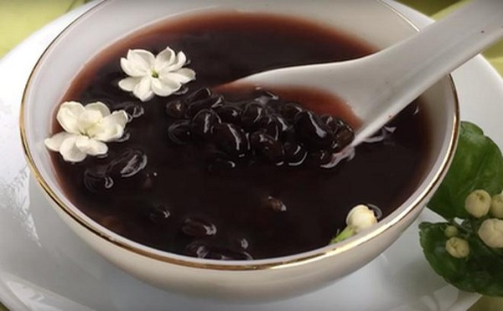
Chè đậu đen
Đây là loại nước uống giúp làm mát cơ thể vào mùa hè? (có hình ảnh)
Đây là loại đồ ăn giúp làm mát cơ thể vào mùa hè?

Slide 13

tắm biển
Đây là loại nước uống giúp làm mát cơ thể vào mùa hè? (có hình ảnh)
Câu 2: Đây là hoạt động các bạn nhỏ rất thích khi đi ra biển?
m/t/b/ắ/ể/n/i

Slide 14
Đây là loại nước uống giúp làm mát cơ thể vào mùa hè? (có hình ảnh)
Câu 3: Bạn Mai khi viết câu đã sử dụng sai một dấu câu. Em hãy tìm dấu câu bạn viết sai và sửa lại cho bạn nhé!
Hè năm ngoái, mẹ cho tớ đi biển. Tớ đã được . tắm biển, đi nhặt vỏ sò, xây lâu đài cát, …
.

Slide 15


CỦNG CỐ - DẶN DÒ

Slide 16
Yêu cầu cần đạt
Tìm được các từ ngữ về mùa hè, đặt câu với một trong các từ ngữ tìm được.
Hiểu được tác dụng của dấu hai chấm và vận dụng sử dụng dấu hai chấm cho phù hợp khi viết câu hay đoạn văn.

Slide 17
Hoàn thành bài
Xem lại bài đã học
Chuẩn bị bài mới

